Slide 1
Тема Самообразование классного руководителя
«Сознательное отношение детей к здоровью»
Целевая аудитория: учащиеся 8б класса родители учащихся
Выполнила:
Буренкова Т.А.

Slide 2
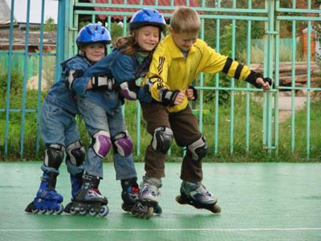
Актуальность
Недостаток двигательной активности у учащихся
Эмоциональная и психологическая загруженность во время учебного процесса
Распространение вредных привычек
Высокая заболеваемость детей

Slide 3
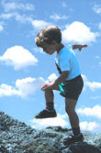
Цель:
Создание условий для формирования у учащихся сознательного отношения к своему здоровью.

Slide 4
Задачи:
Изучить в динамике методом анкетирования отношение учащихся к своему здоровью
Воспитывать чувства товарищества, взаимопомощи, взаимовыручки и коллективизма
Развивать у детей находчивость, любознательность, сообразительность и умение перевоплощаться
Достижение положительного эмоционального и психологического настроя детей через игровую деятельность
Провести сравнительный анализ полученных исследований по годам и продолжить работу по плану

Slide 5
Пути решения:
Реализация I этапа – урочная деятельность.
Реализация II этапа – внеклассная работа:
Применение подвижных игр с элементами спортивных игр.
Применение сюжетно-ролевых игр.
Применение соревновательной деятельности.
Научить школьников самостоятельно применять средства физической культуры для обеспечения оптимального психофизического состояния.
Реализация III этапа – работа с родителями.
Подбор методической литературы, спортивного инвентаря.

Slide 6
Внедрение программы
«Знай свое тело»
«Пропаганда ФКС»
Урочная деятельность
Экскурсии, походы, выходы на природу
Праздники, классные часы, беседы, анкетирование
Соревнования
Работа с родителями: собрания, круглые столы, беседы, анкетирование, вечера вопросов и ответов

Slide 7
Ожидаемый результат:
Повышение двигательной активности учащихся
Профилактика простудно-вирусных заболеваний
Оптимизация уровня психоэмоционального настроя
Успешная адаптация к учебной деятельности
Умение детей самостоятельно и в группах оценивать свое психофизическое состояние.
Привлечение детей к созданию и использованию нестандартного спортивного оборудования

Slide 8
Шар настроения

Slide 9
Риски :
Недостаточность материально-технической базы.
Некомпетентность родителей в организации физкультурно-оздоровительной деятельности.
Нежелание родителей участвовать в программе по воспитанию у учащихся сознательного отношения к своему здоровью.
Наличие у учащихся вредных привычек.
Пассивность учеников в формировании ЗОЖ.
Удаленность школы от большинства ДЮСШ.

Slide 10
Вывод
Реализация данного плана, на мой взгляд, позволит:
1.Снизить уровень заболеваемости учеников
2. Поможет сформировать у детей потребность к сохранению своего здоровья
3. Данная информация может заинтересовать и других классных руководителей, а совместная деятельность заметно улучшит отношение школьников к своему здоровью

Slide 11
«Я не боюсь ещё и ещё раз повторить: забота о здоровье - это важнейший
труд воспитателя. От
жизнерадостности,
бодрости детей зависит
их духовная жизнь,
мировоззрение,
умственное развитие,
вера в свои силы».
В.А. Сухомлинский

Slide 12
Удачи вам
в вашей профессиональной деятельности

Slide 13
Спасибо за внимание!

